Slide 1
Alex, the bot! SocialDev
Alunos: Jeidsan Alcântara da Conceição Pereira
Willian de Ávilla Silveira

Slide 2
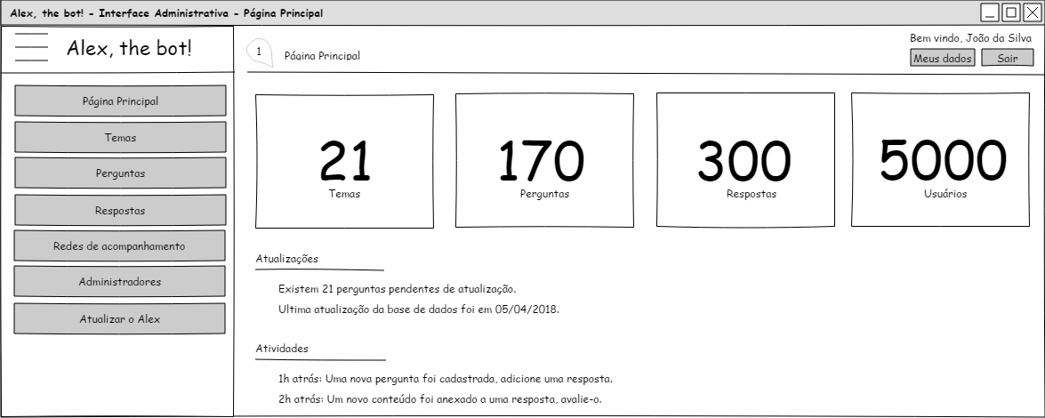
Projeto das telas

Slide 3
Projeto das telas

Slide 4
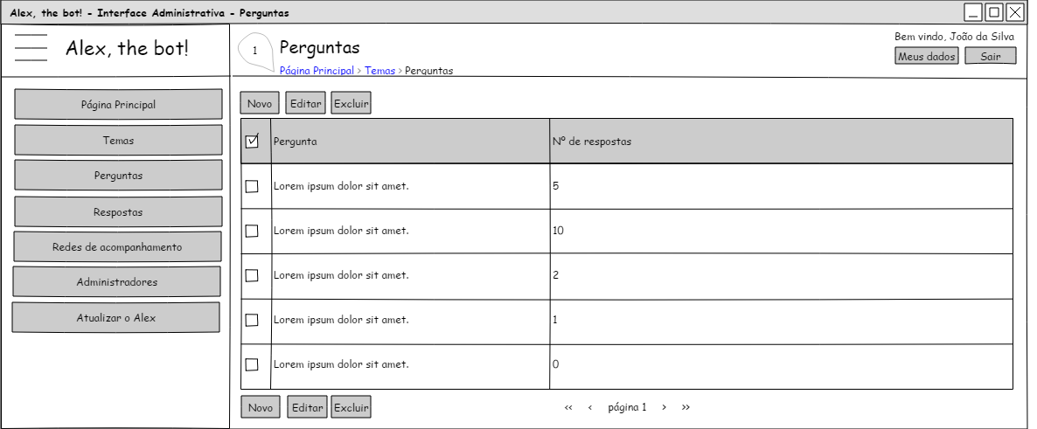
Projeto das telas

Slide 5
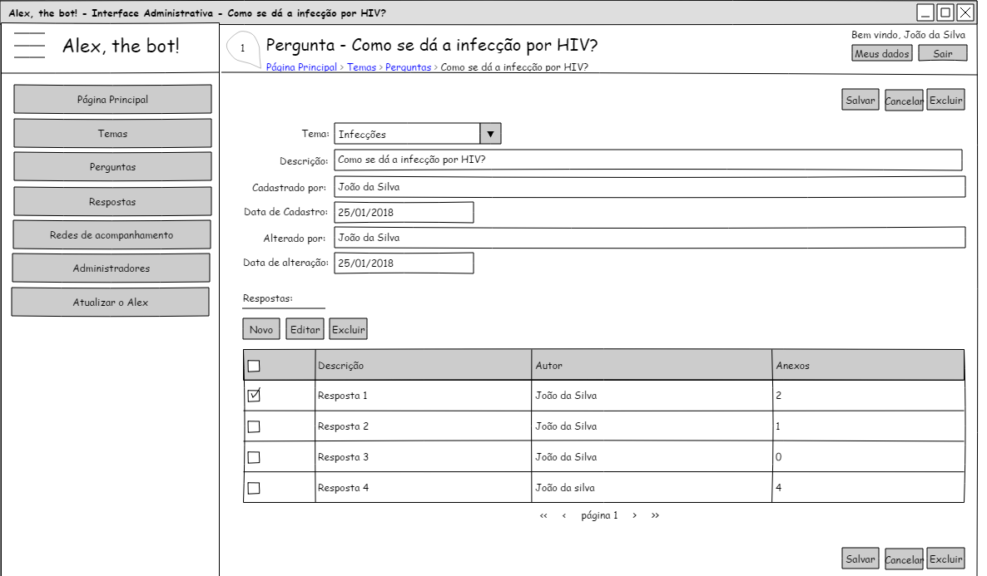
Projeto das telas

Slide 6
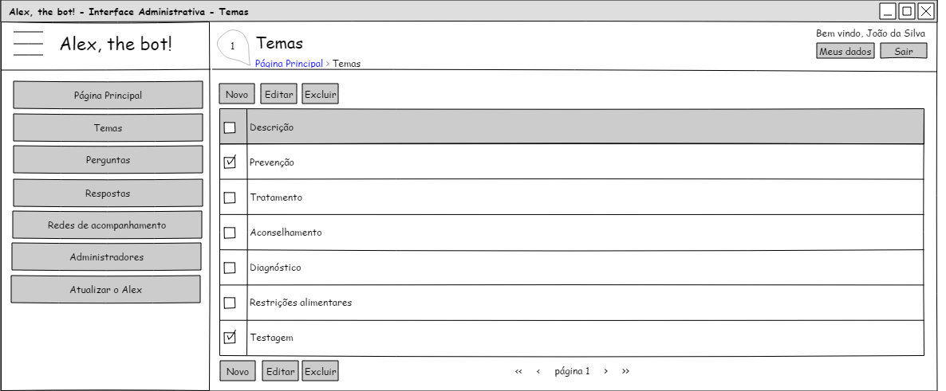
Projeto das telas

Slide 7
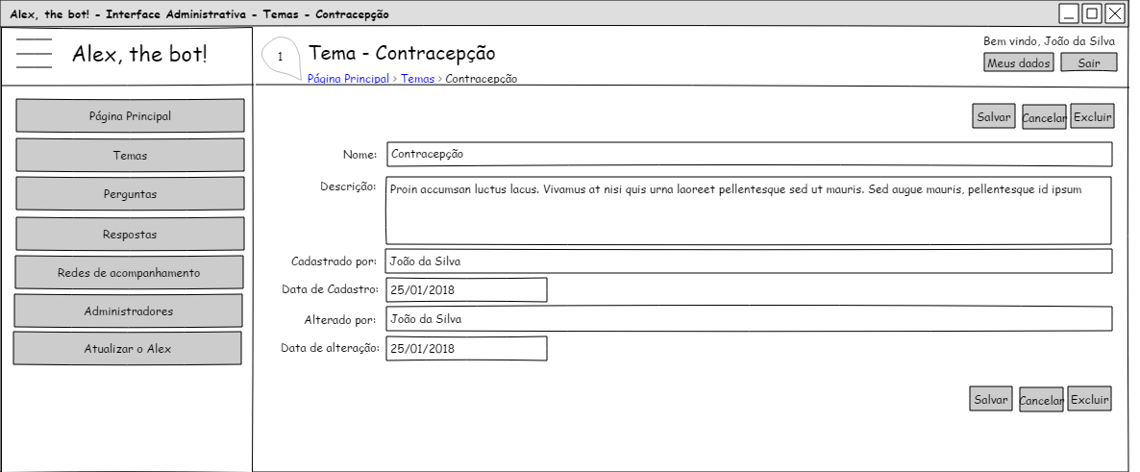
Projeto das telas

Slide 8
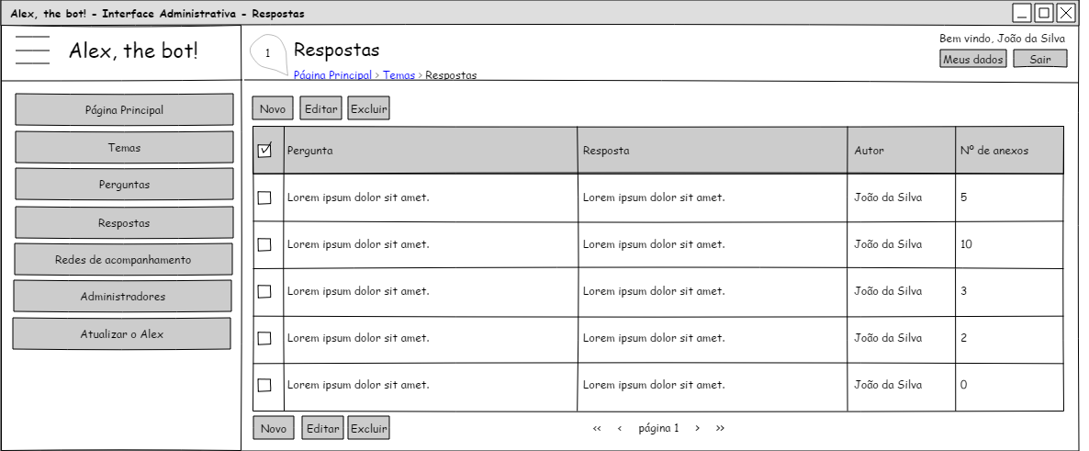
Projeto das telas

Slide 9
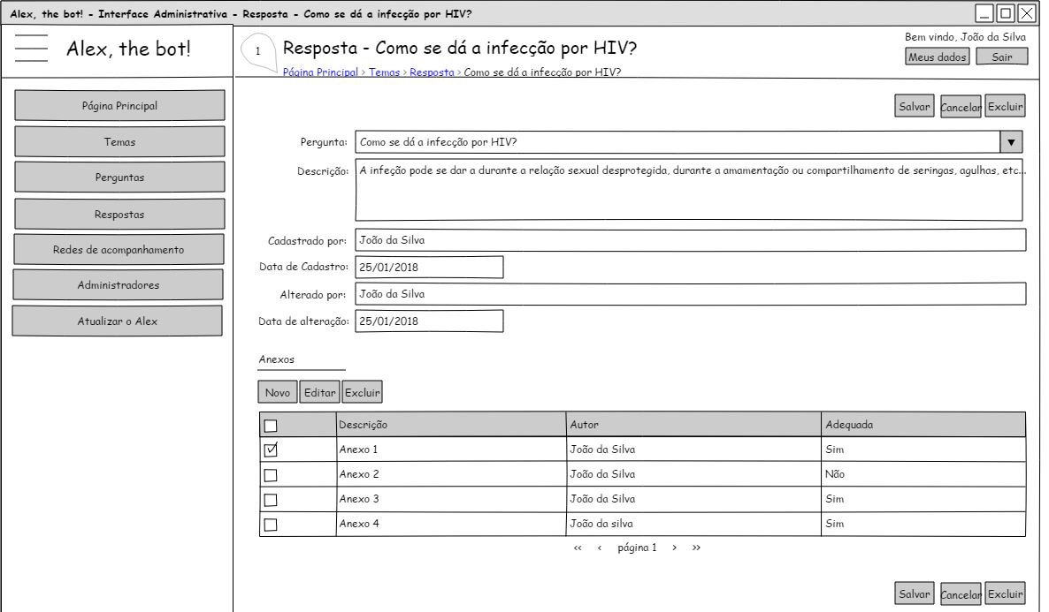
Projeto das telas

Slide 10
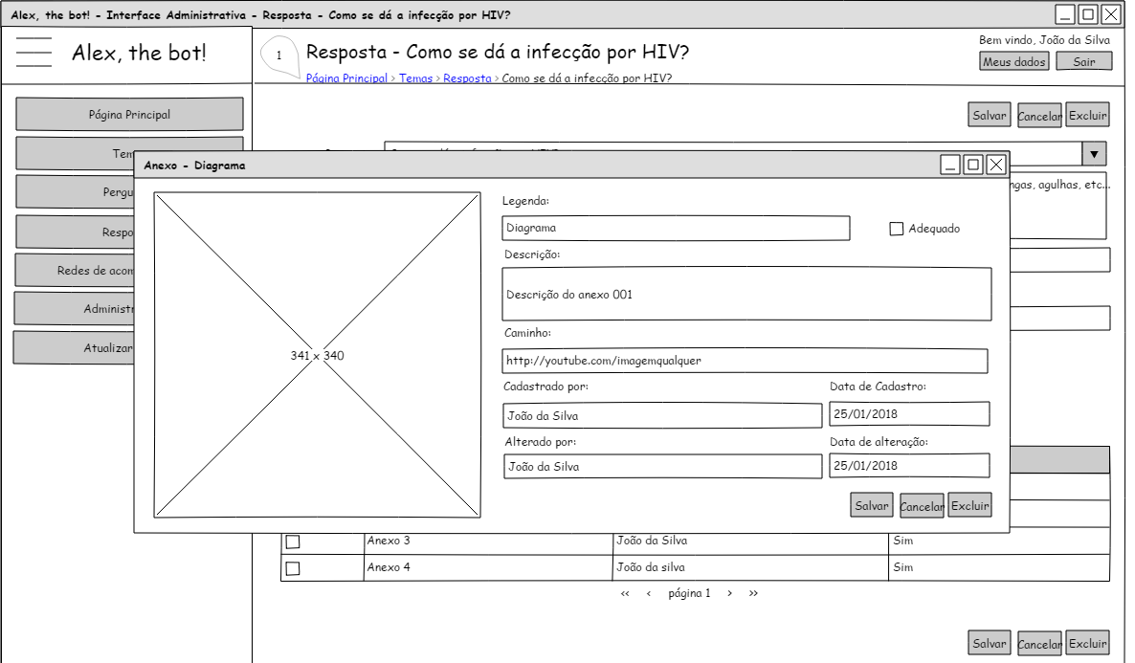
Projeto das telas

Slide 11
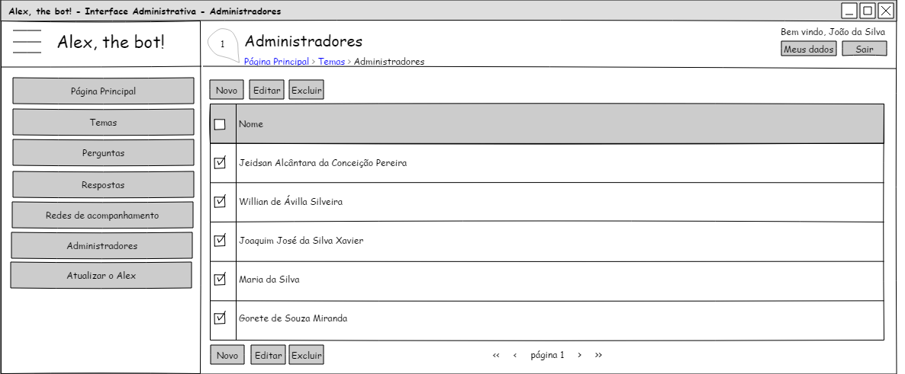
Projeto das telas

Slide 12
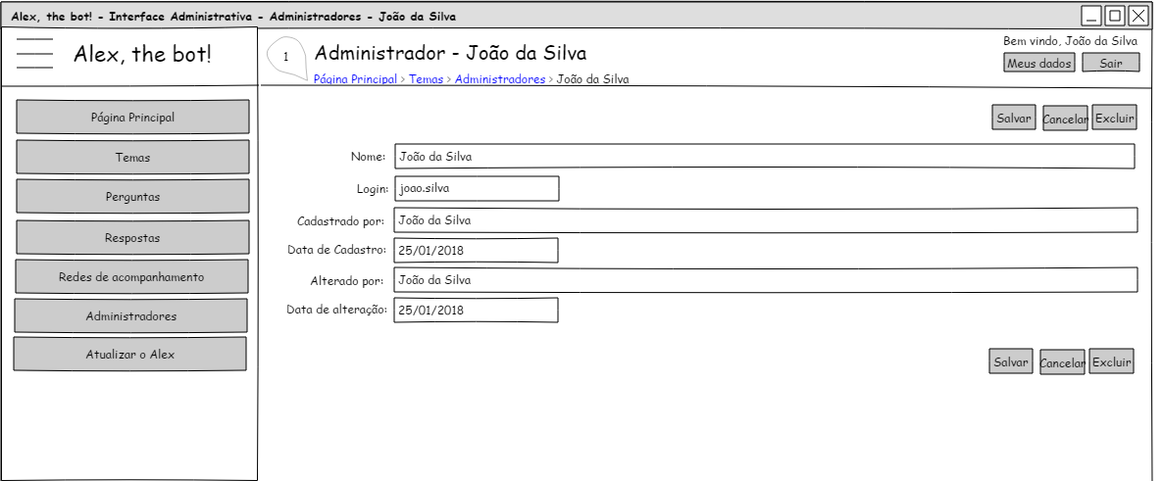
Projeto das telas

Slide 13
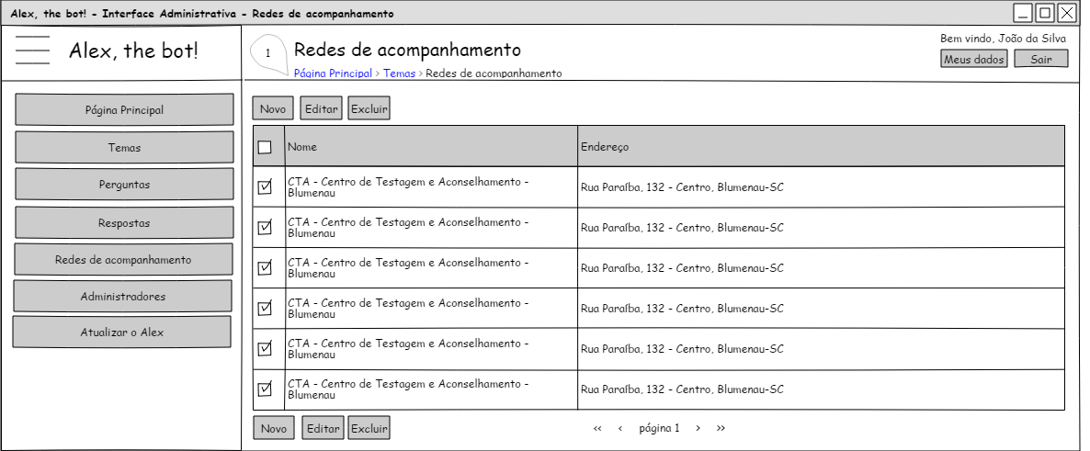
Projeto das telas

Slide 14
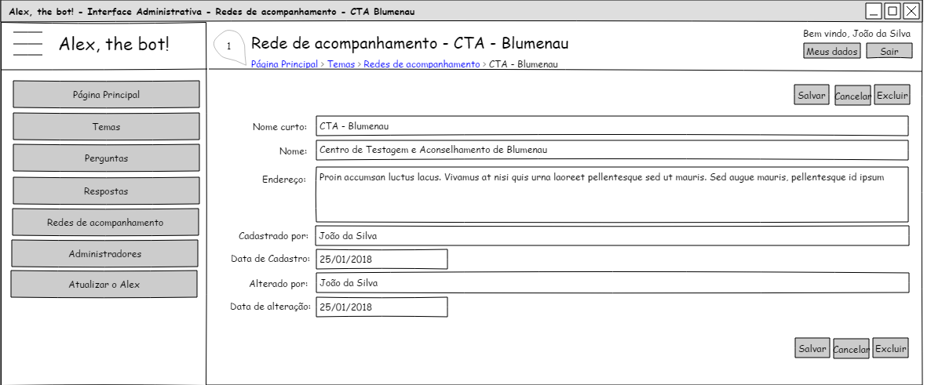
Projeto das telas

Slide 15
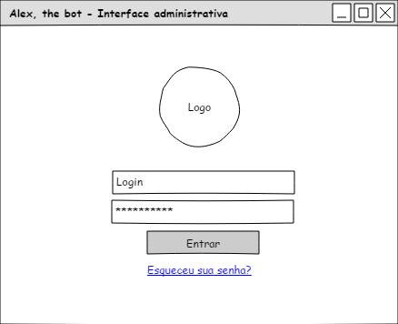
Projeto das telas

Slide 16
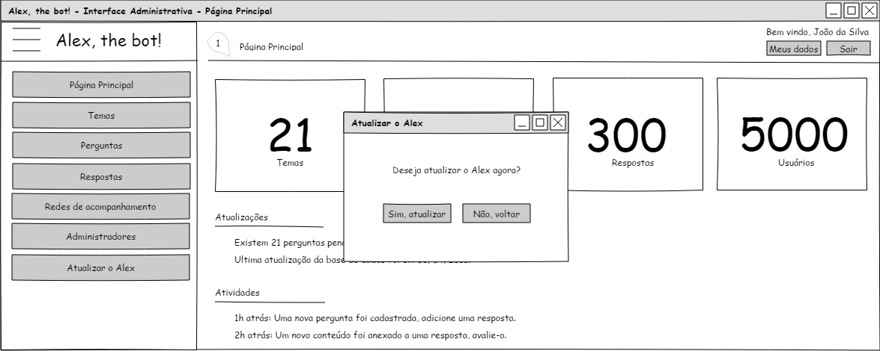
Projeto das telas

Slide 17
Requisitos funcionais
RF01: O sistema deve interagir com o usuário através de texto escrito;
Implementado;
RF02: O sistema deve interagir com o usuário através de imagens;
Removido do escopo do MVP devido à mudança da proposta;
RF03: O sistema deve interagir com o usuário através de hiperlinks;
Removido do escopo do MVP devido à mudança da proposta;
RF04: O sistema deve permitir que o usuário envie mensagens de áudio;
Removido do escopo do MVP devido à mudança da proposta;
RF05: O sistema deve possuir uma interface administrativa;
Implementado;

Slide 18
Requisitos funcionais
RF06: O sistema deve manter o cadastro de temas;
Implementado;
RF07: O sistema deve manter o cadastro de perguntas;
Implementado;
RF08: O sistema deve manter o cadastro de respostas;
Implementado;
RF09: O sistema deve manter o cadastro de redes de testagem e aconselhamento;
Implementado, porém removido do MVP por não fazer sentido no contexto atual;
RF10: O sistema deve manter o cadastro de administradores;
Implementado;
RF11: O sistema deve manter o cadastro de anexos às respostas;
Removido do MVP devido à mudança da proposta;

Slide 19
Requisitos não funcionais
RNF01: O acesso à área administrativa deve ser autenticado por usuário e senha e restrita a administradores;
Não implementado;
RNF02: Os usuários devem interagir com o sistema de modo anônimo, isto é, nenhuma informação que possa identificar o usuário deve ser salva;
Implementado parcialmente;
RNF03: O sistema NÃO deve exibir ao usuário vídeos ou imagens classificadas como inadequadas;
Removido do escopo devido à mudança na proposta;
RNF04: O sistema deve interagir com o usuário utilizando o português brasileiro;
Implementado;

Slide 20
Requisitos não funcionais
RNF05: O sistema deve estar acessível através do Telegram;
Aguardando liberação do aplicativo;
RNF06: O sistema deve estar acessível através do Skype;
Implementado parcialmente (aguardando liberação do aplicativo);
RNF07: O sistema deve estar acessível através de uma API publicada na web;
Implementado;
RNF08: A interface administrativa do sistema deve ser acessível via web browser;
Implementado;

Slide 21
Cronograma
Etapa 1: Modelagem de dados
Previsto:
Modelo Entidade-Relacionamento;
Realizado:
Modelo Entidade-relacionamento;
Diagrama de Casos de Uso;
Diagrama de Classes;
Etapa 2: Modelagem do fluxo de conversação
Previsto:
Definir modelo de intenções;
Definir modelo de entidades;
Carga de dados e treinamento da IA do LUIS;
Realizado:
Carga de dados e treinamento da IA do QnA Maker;

Slide 22
Cronograma
Etapa 3: Interface administrativa
Previsto:
CRUD para Administradores, Temas, Perguntas, Respostas, Redes de Aconselhamento e Anexos;
Controle de acesso dos administradores;
Realizado:
CRUD para Administradores, Temas, Perguntas, Respostas, Redes de Aconselhamento e Anexos;
Etapa 4: API de conversação
Previsto:
Diálogo via texto;
Envio de imagens, links e mensagens em áudio e video (Anexos);
Realizado:
Diálogo via texto;

Slide 23
Cronograma
Etapa 5: Treinamento e Testes
Previsto:
Montagem de base de dados (parcial);
Treinamento da IA com a base de dados e testes de conversação;
Realizado:
Montagem de base de dados (parcial);
Treinamento da IA com a base de dados e testes de conversação;
Etapa 6: Publicação nos canais
Previsto:
Skype;
Telegram;
Realizado:
Skype;
Telegram (análise);
Facebook (análise);

Slide 24
Dificuldades encontradas
O LUIS retorna apenas a intenção do usuário e as entidades que ele citou em sua pergunta. A busca por uma resposta adequada, deve ser implementada no aplicativo o que fez o escopo crescer para além do prazo previsto.

Slide 25
Estratégias para superação das dificuldades
O LUIS foi trocado pelo QnA Maker, que já devolve uma resposta adequada para as perguntas do usuário.

Slide 26
Consequências
Redução da proposta (Redes de acompanhameto e anexos ficaram para a versão 2);
Maior esforço para treinamento da IA;
Produto torna-se mais genérico, permitindo uso em diversas áreas de conhecimento;

Slide 27
Pendências
Controle de acesso à interface administrativa;
Treinamento do QnA Maker a partir da interface administrativa;

